Slide 1
CGU组会汇报PPT
翟英杰 2024.10.31

Slide 2
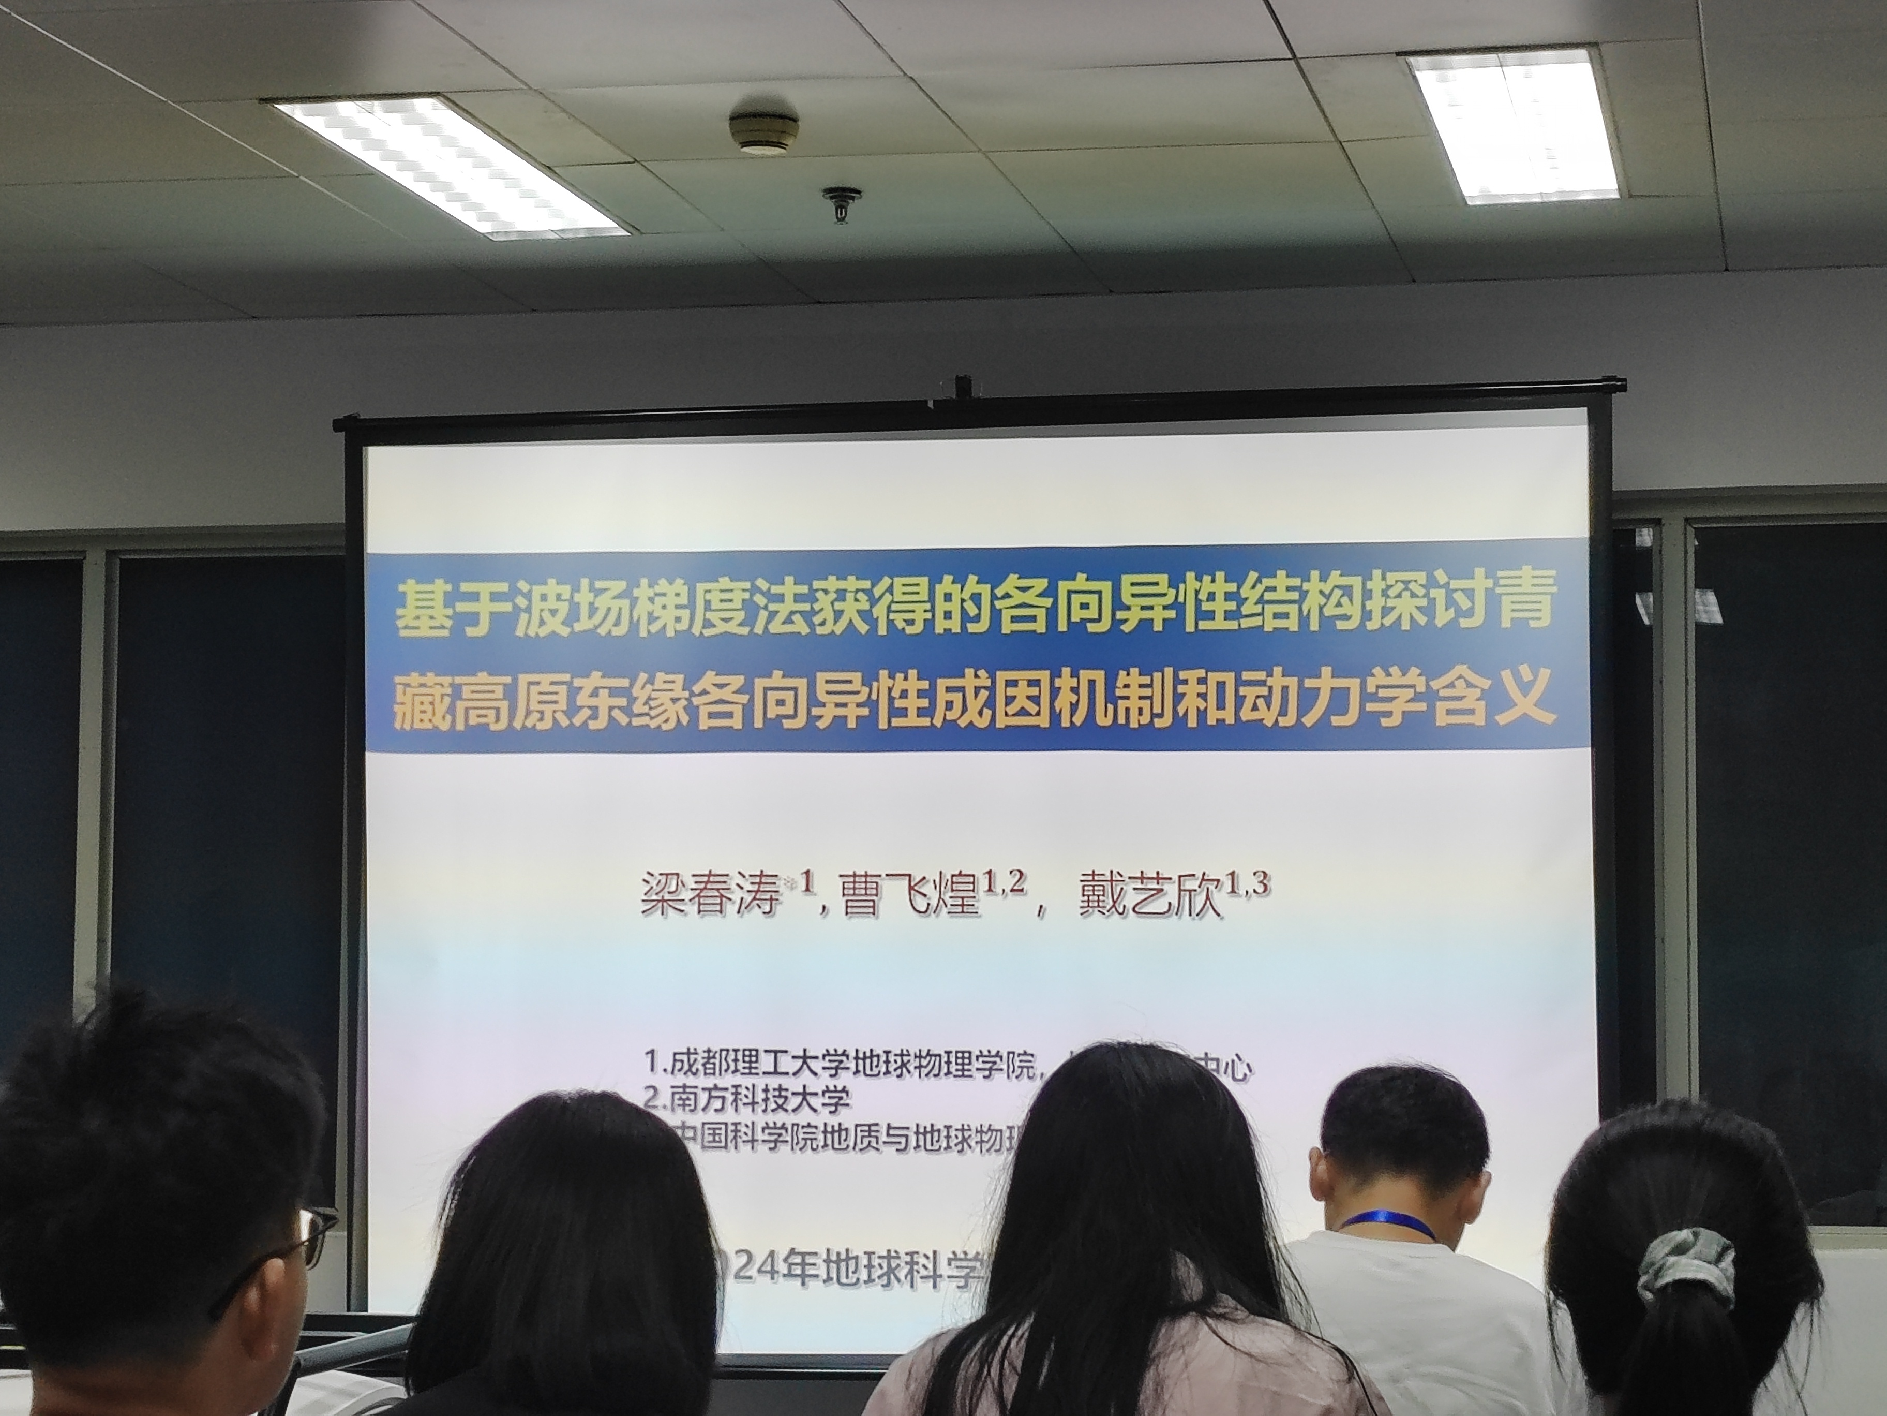

Slide 3
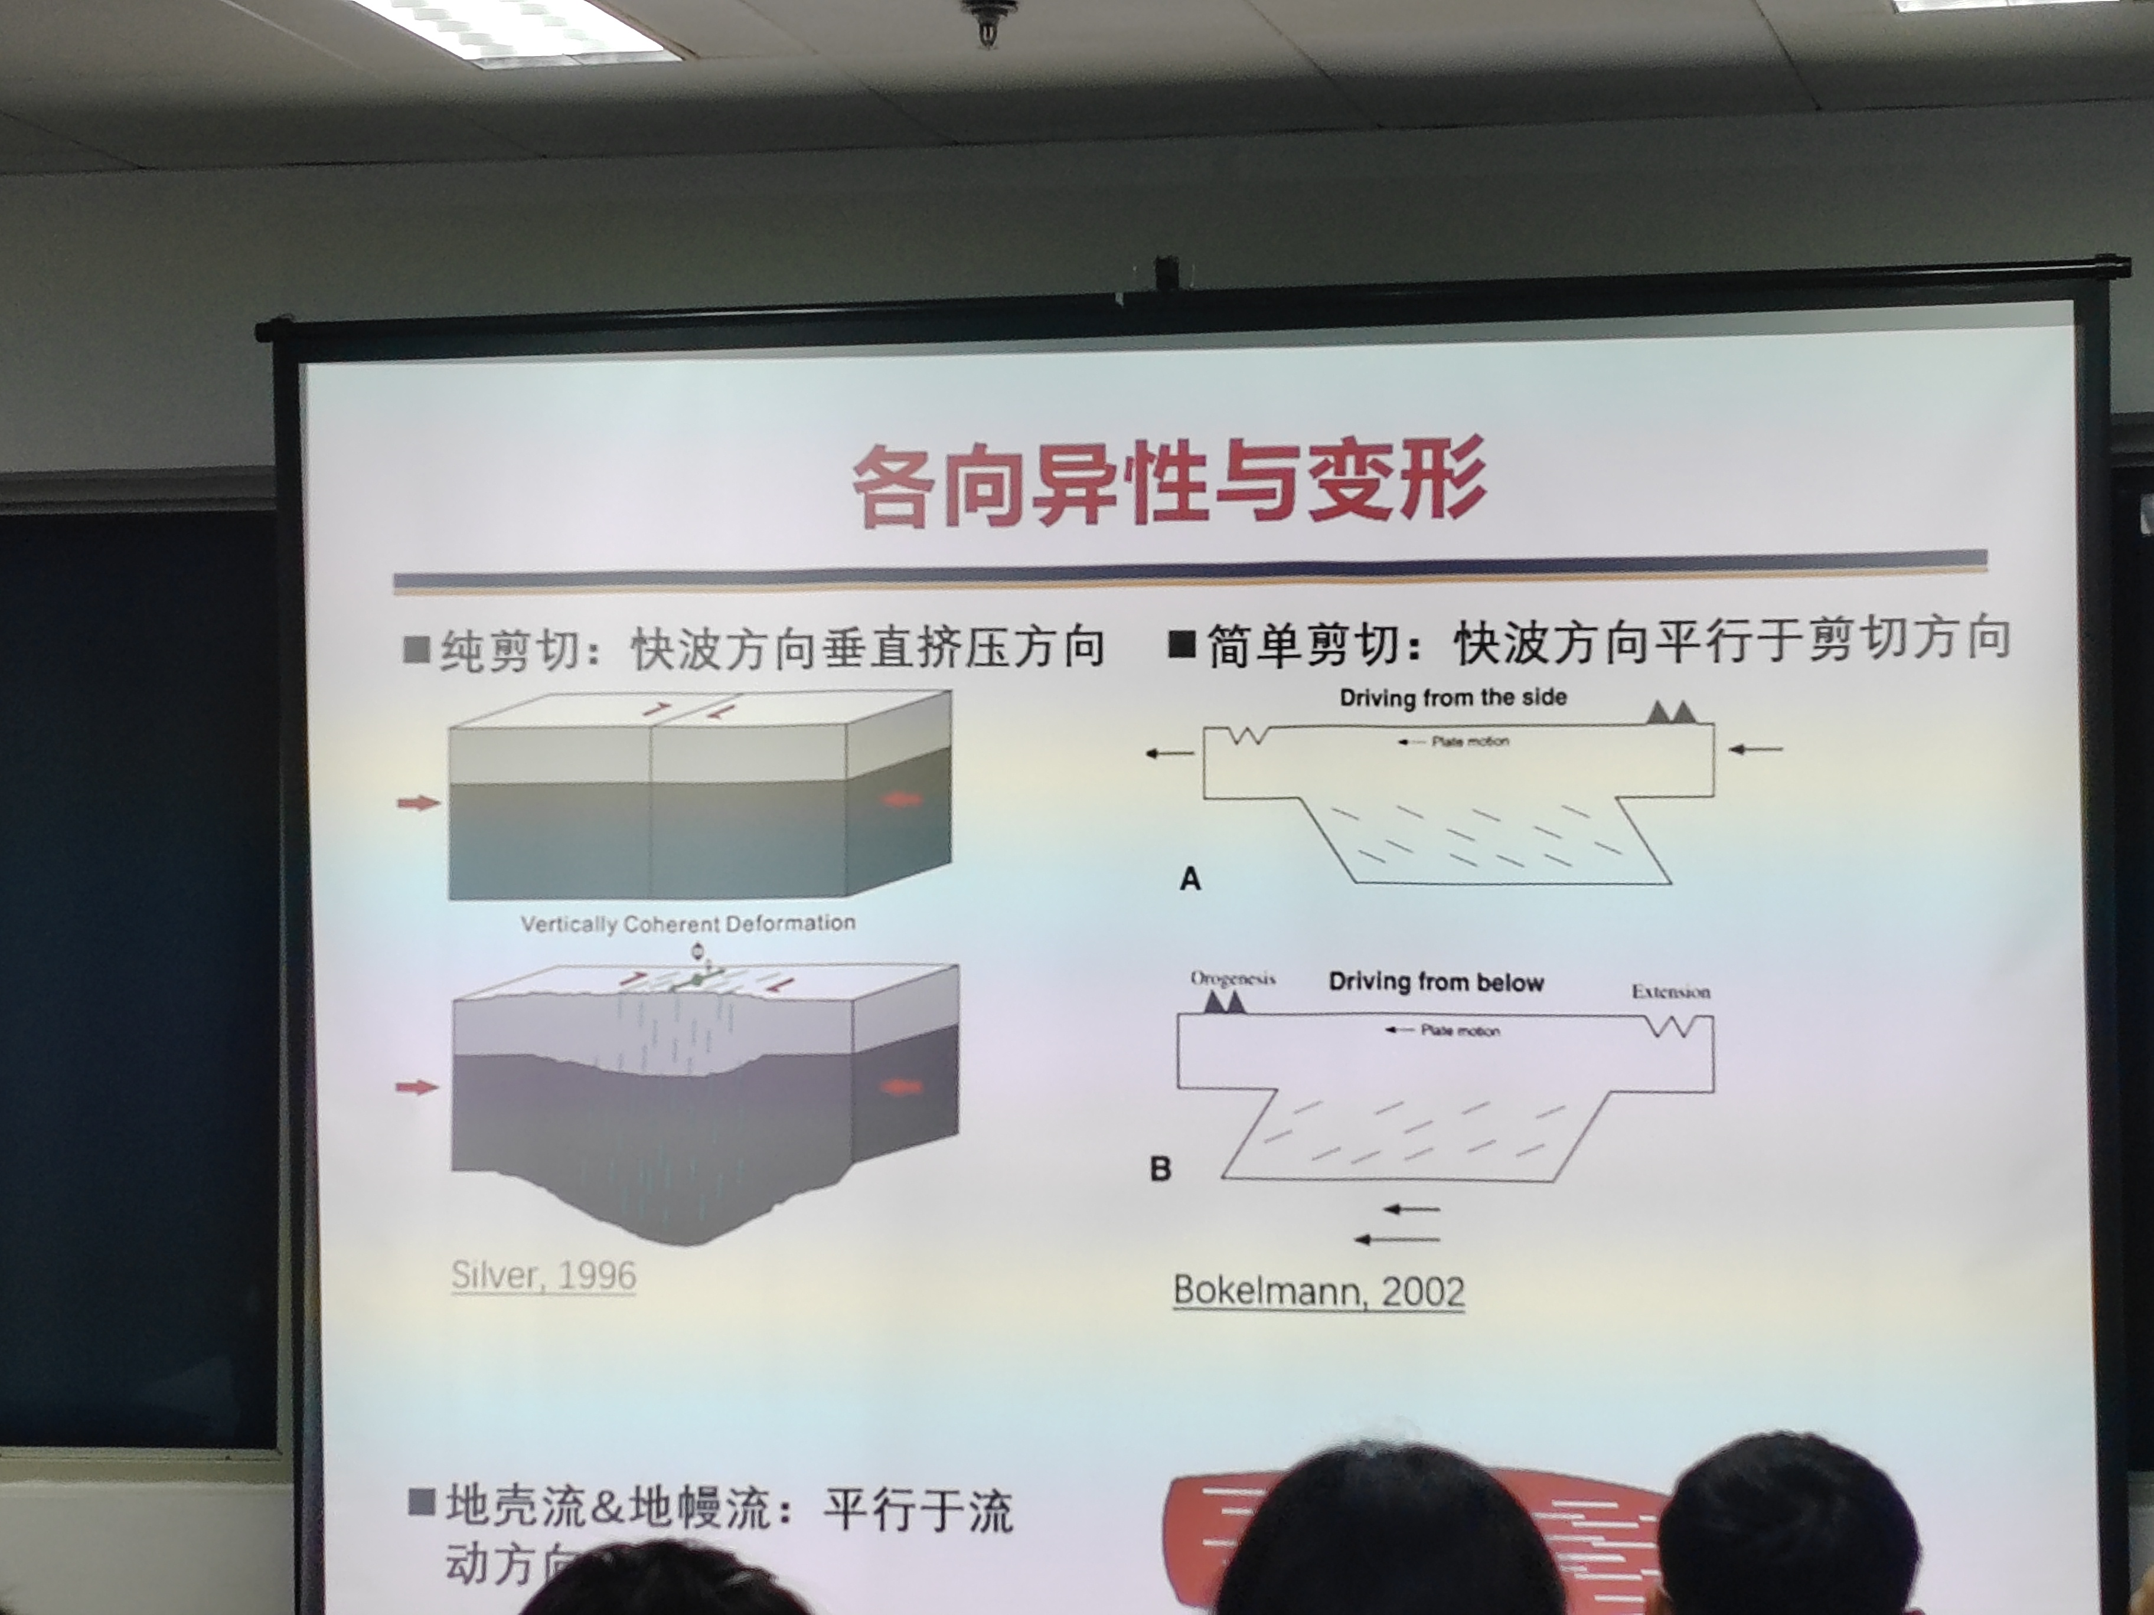

Slide 4
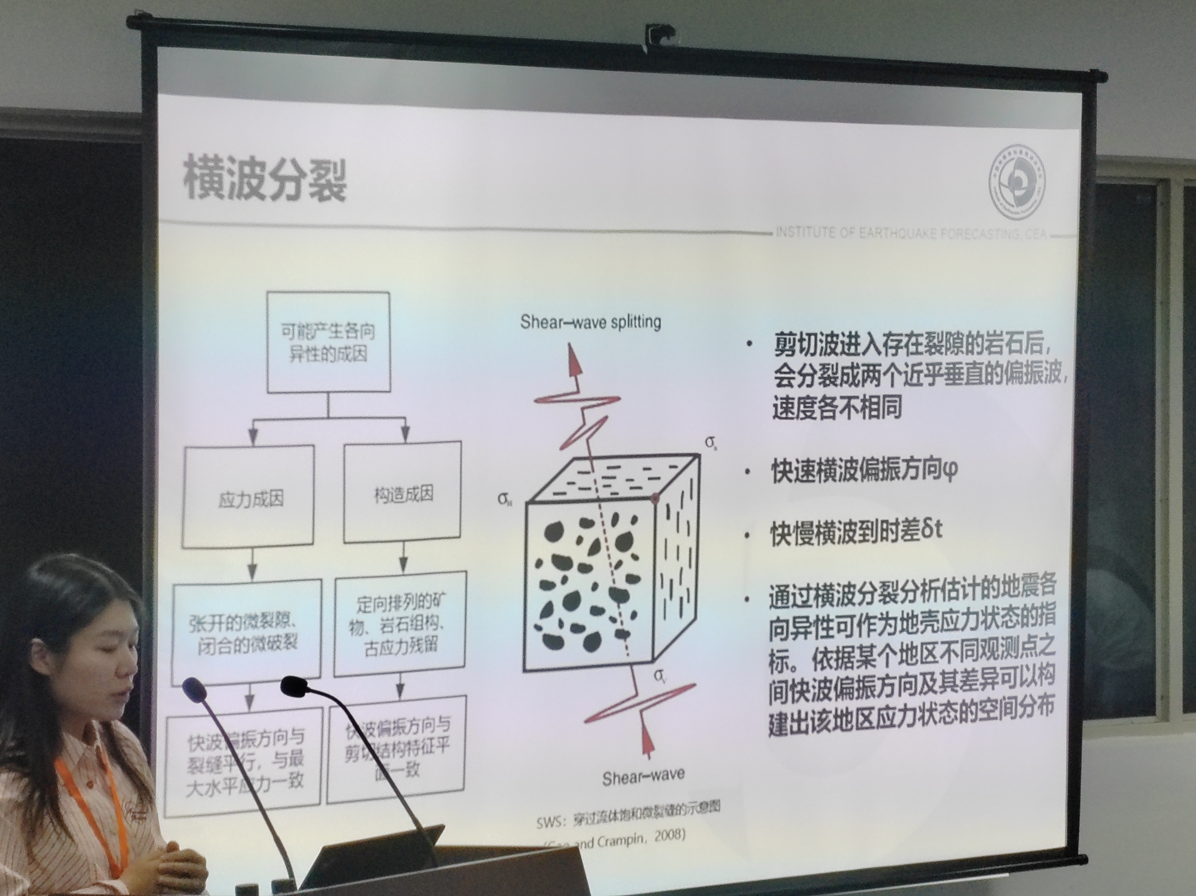

Slide 5
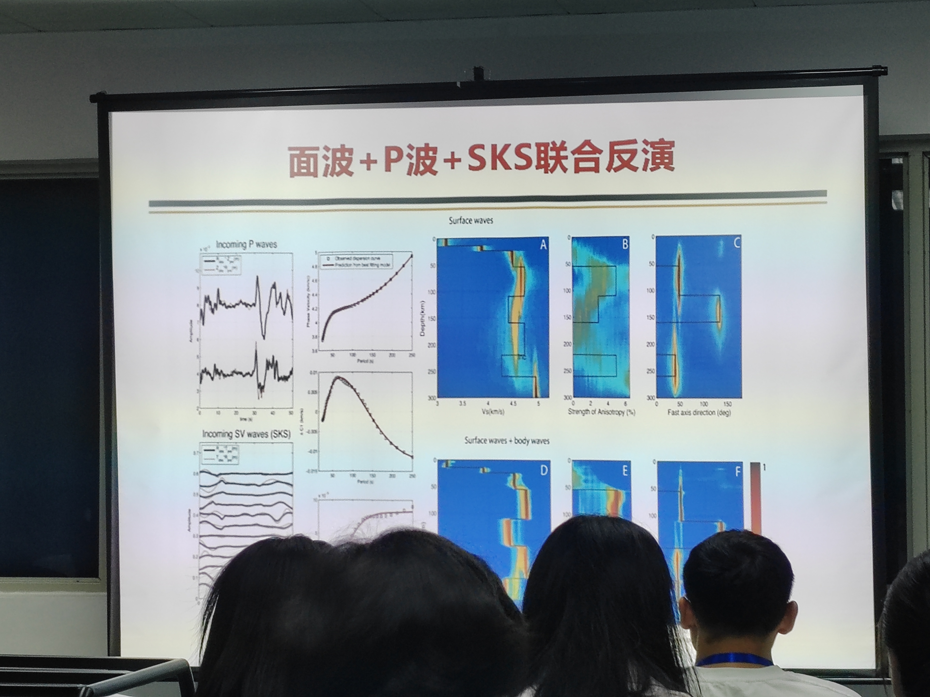

Slide 6
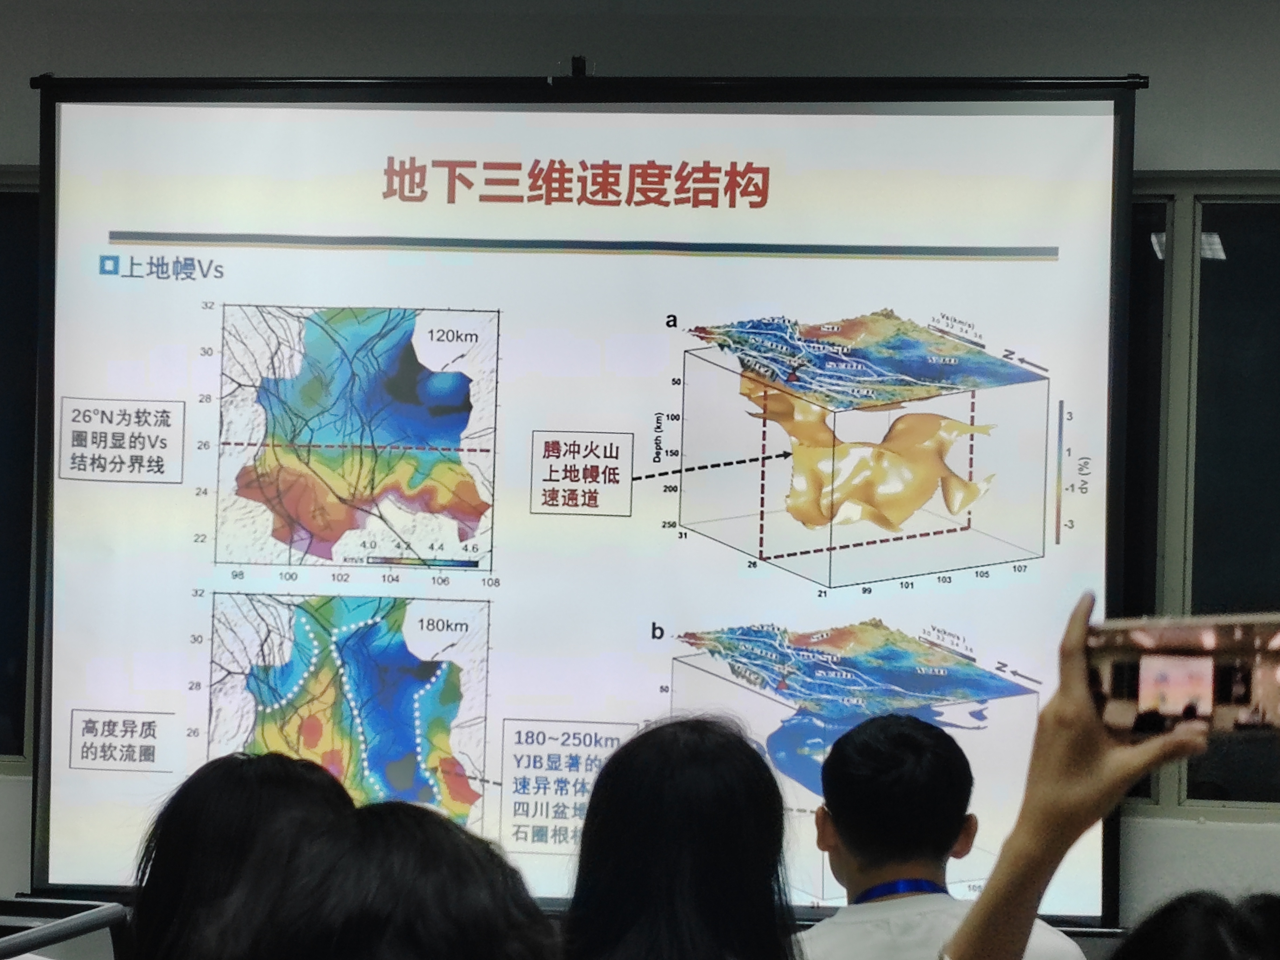

Slide 7
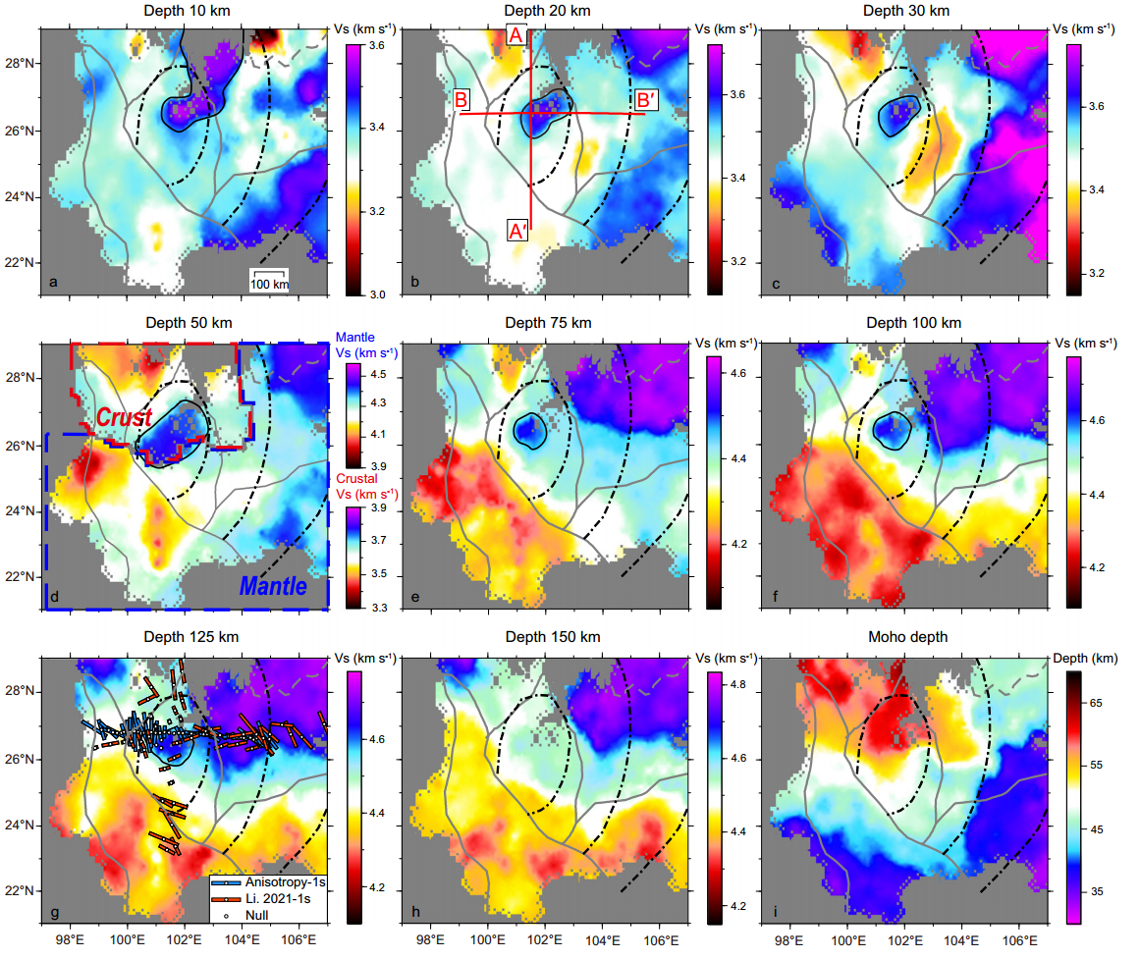
结果
s波速度结构和莫霍深度层析反演水平图像彩色标度表示10-150 km深度的横波速度震级(a-h)和莫霍面深度(i)。
黑色圆圈表示峨眉山小裂谷内带高速异常周围速度扰动的最大梯度。g中的红色条和蓝色条分别表示本文中的分裂测量和最近的剪切波分裂分析;

Slide 8
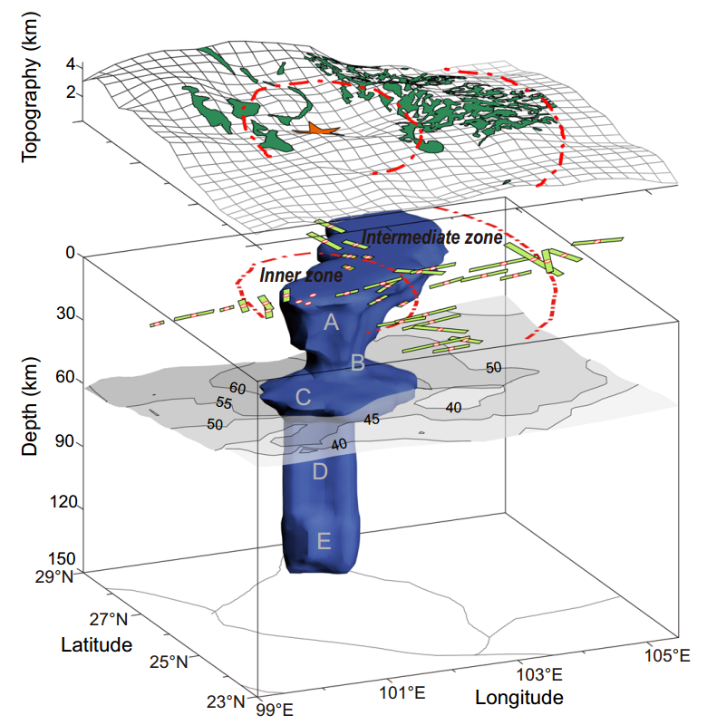
三维模型
蓝色的准圆柱体描绘了岩浆管道系统。网格线表示表面起伏。灰色平面表示莫霍面不连续。橙色星形对应的位置是，圆筒状高速异常下部(100-125 km)的核心投影到地表，逻辑上推断为地幔柱中心。绿色区域为二叠系玄武岩的分布，黄绿色条形为SKS分裂测量
最大速度扰动梯度形成的峨眉山LIP岩浆管道系统的三维可视化

Slide 9
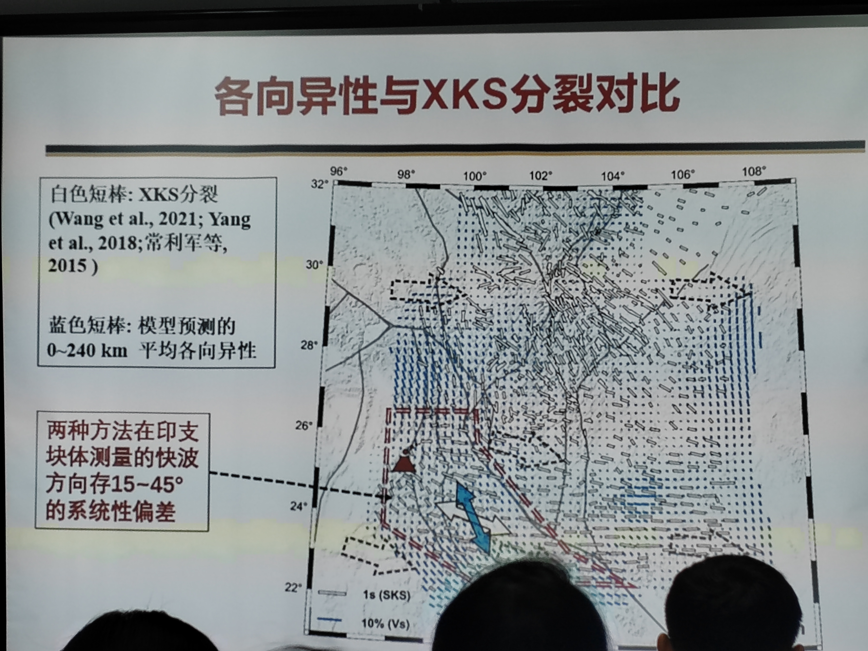

Slide 10
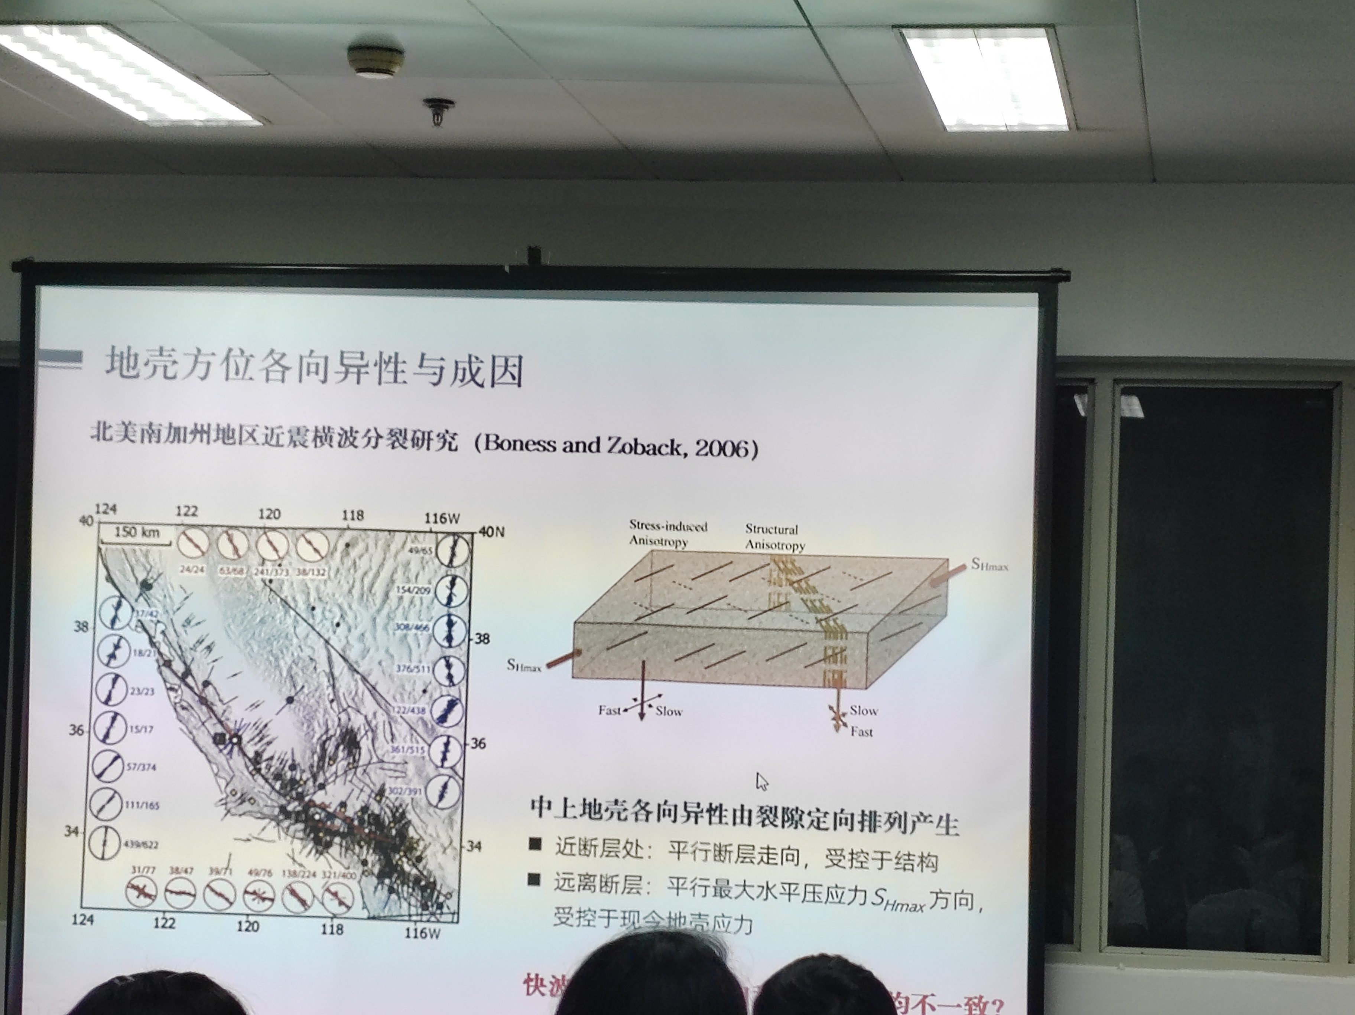

Slide 11
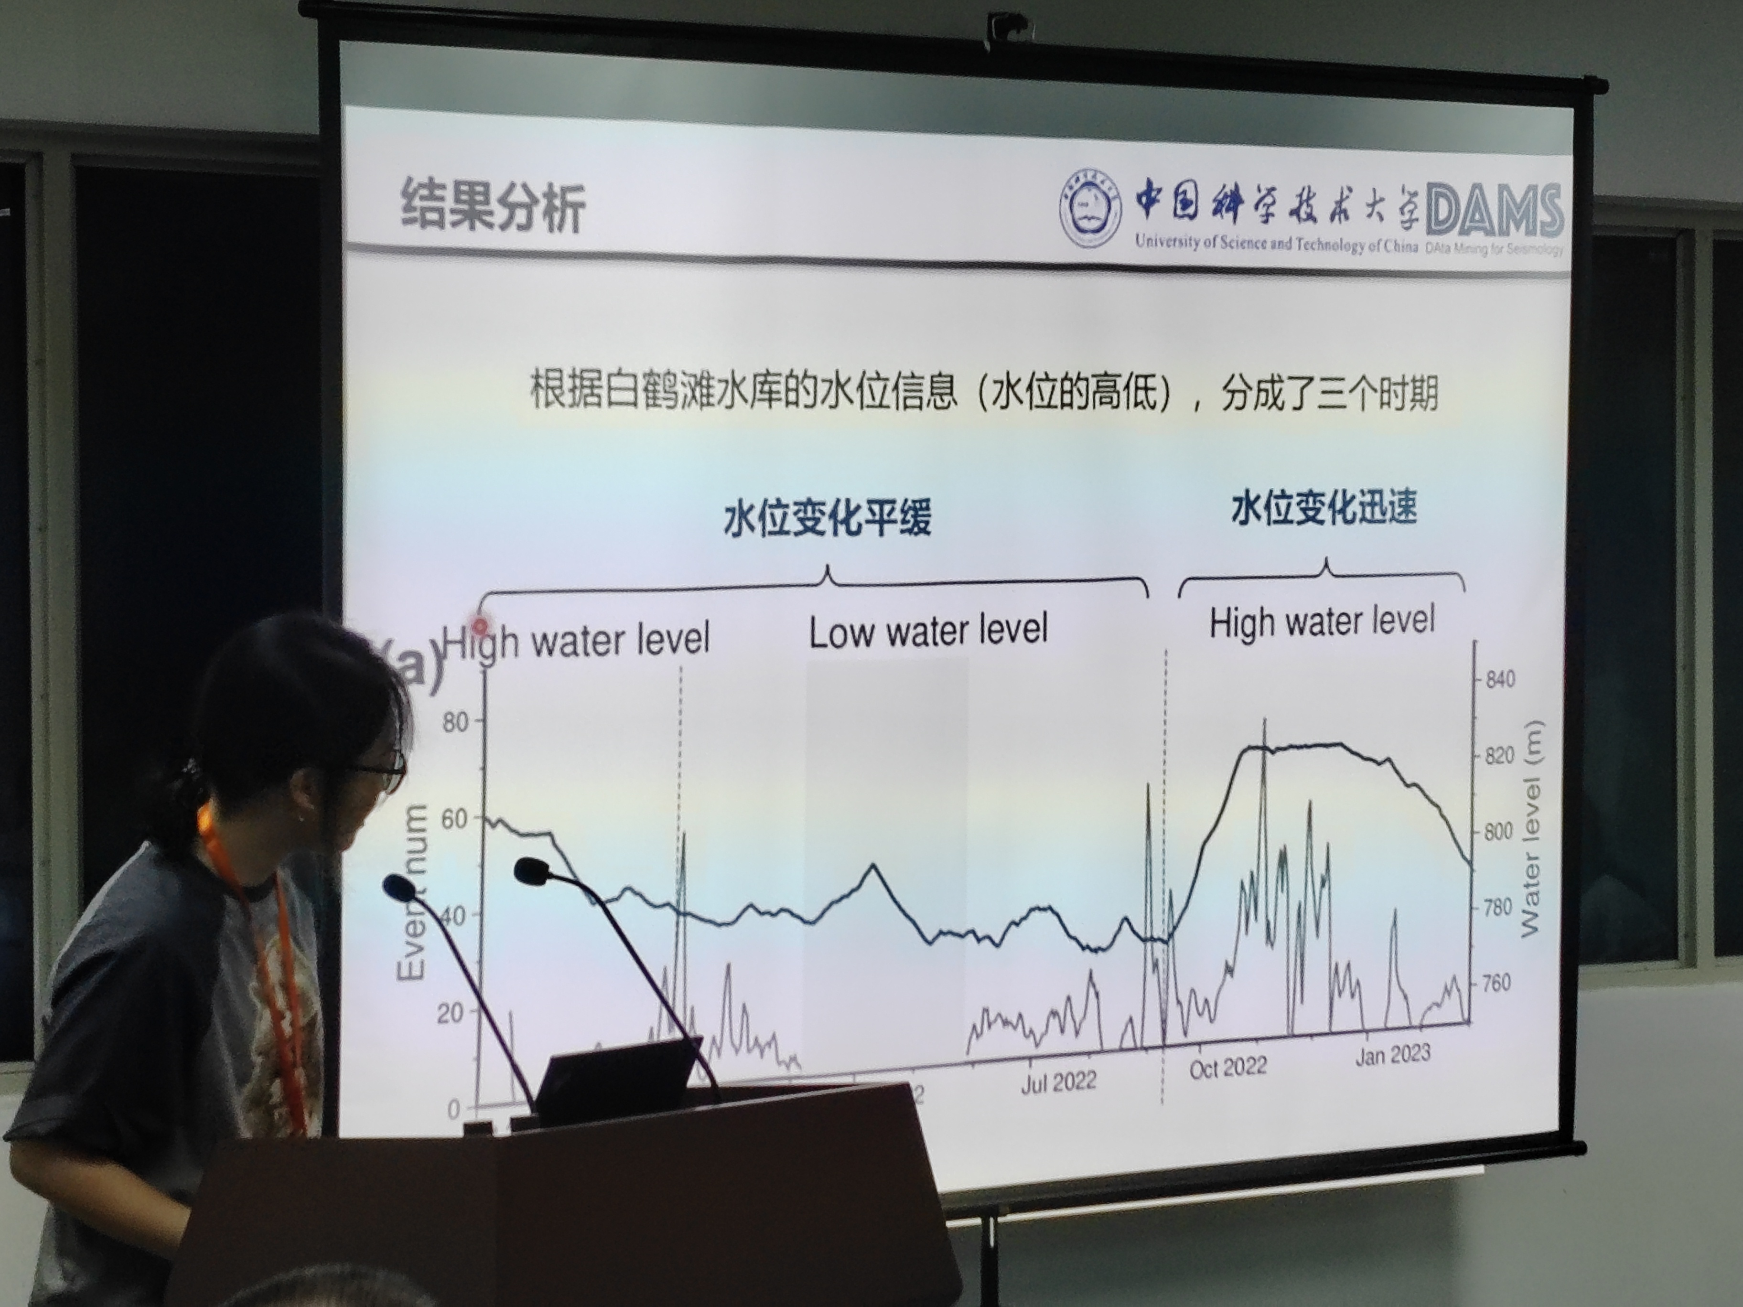

Slide 12
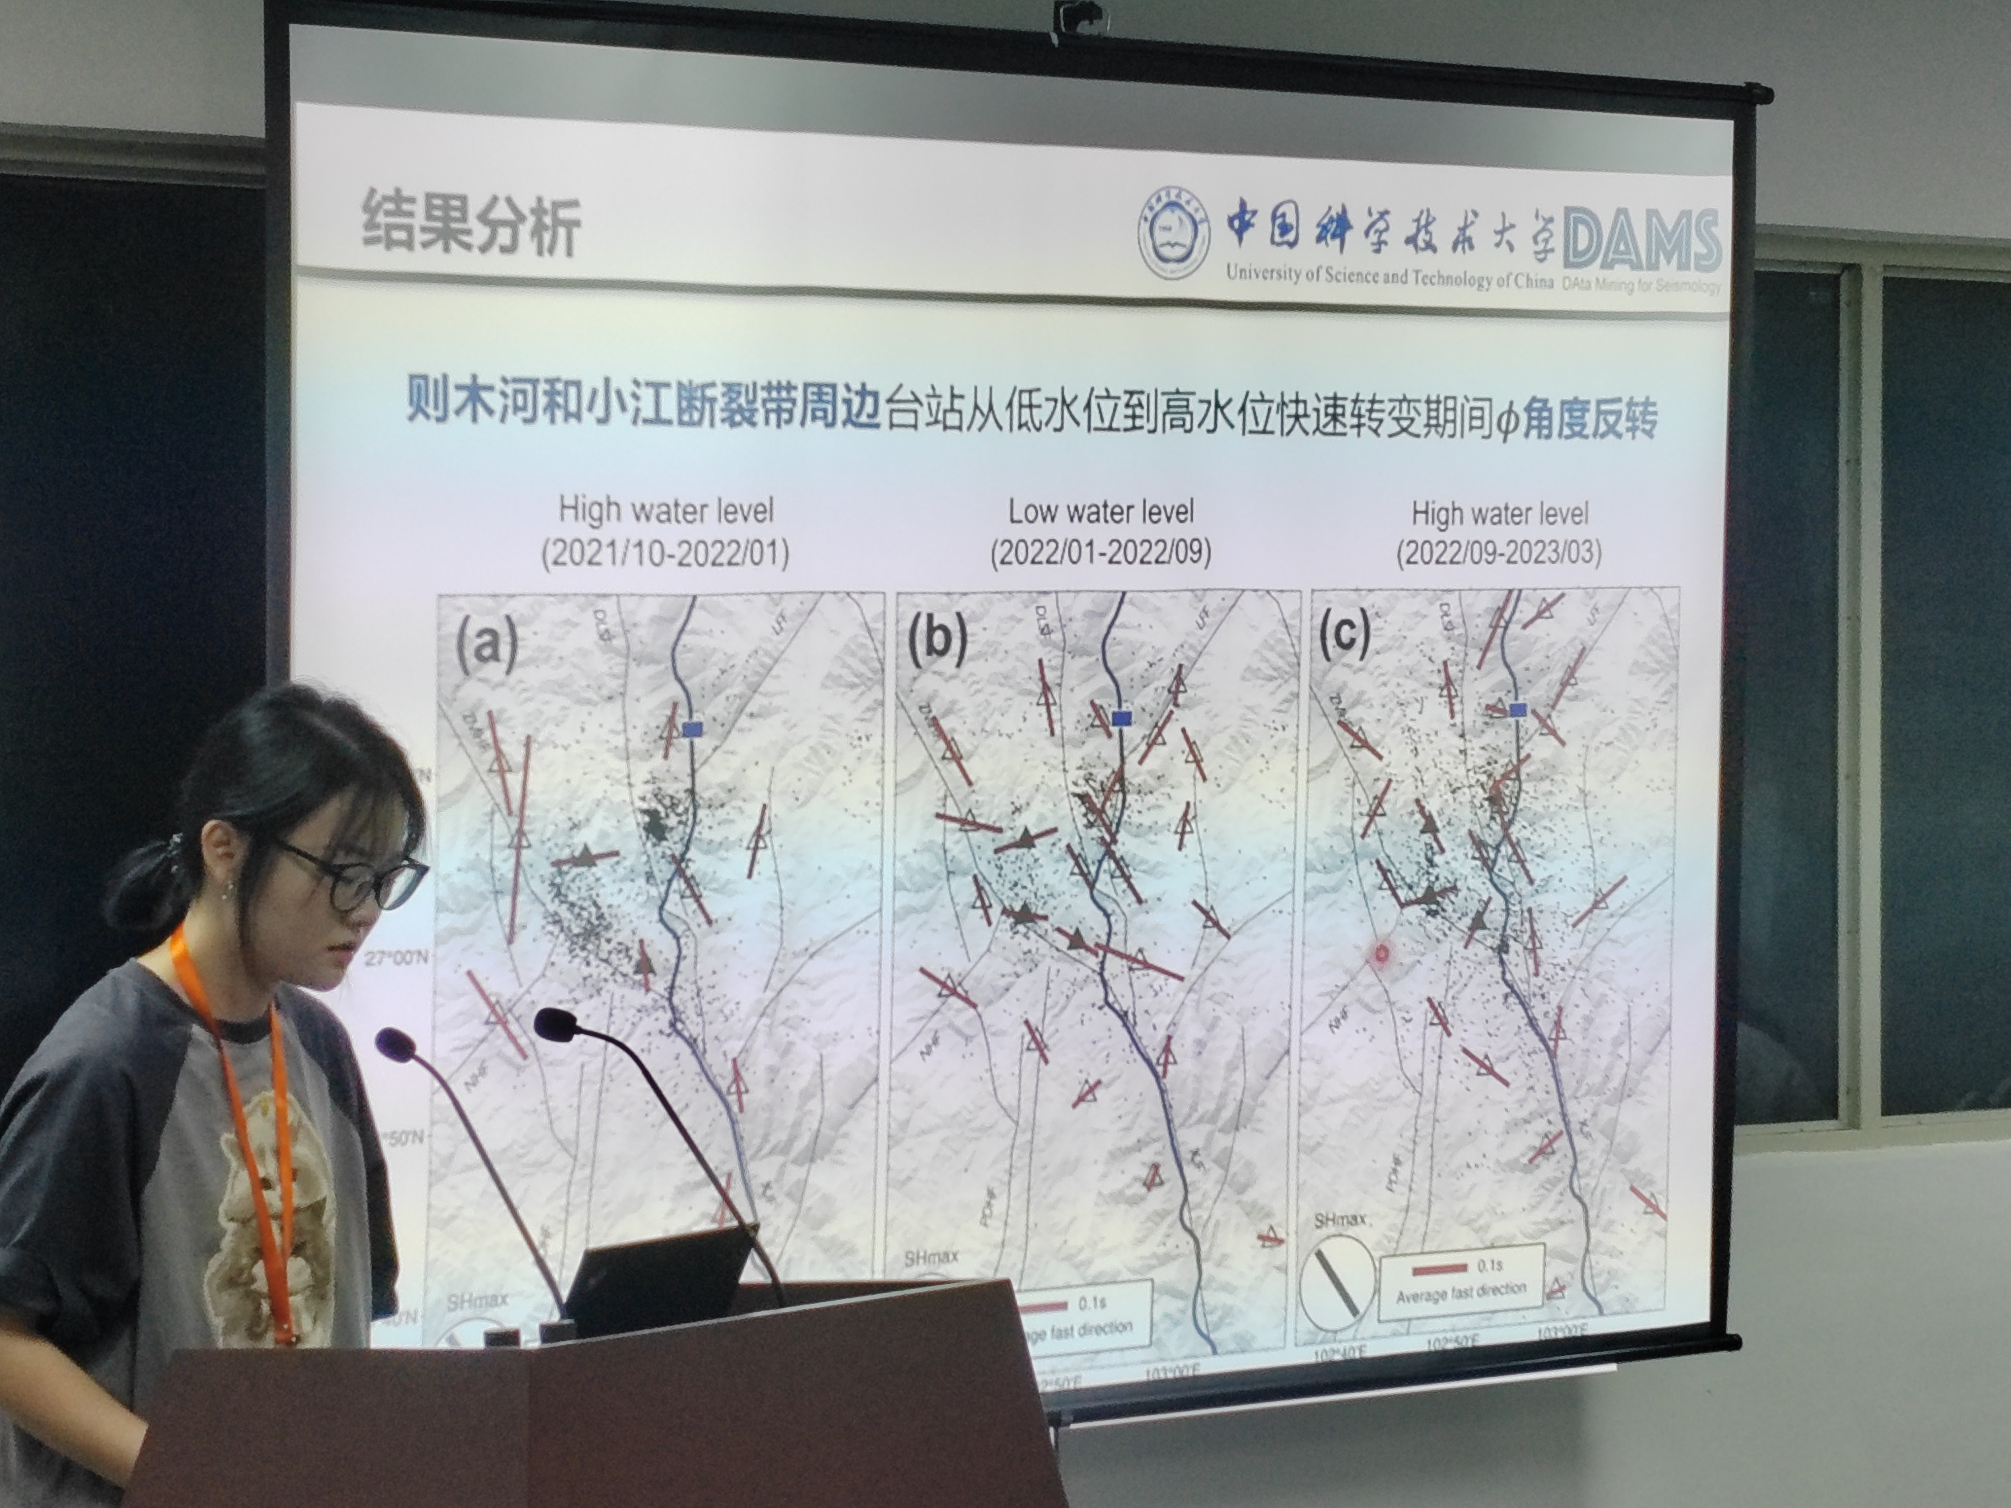

Slide 13
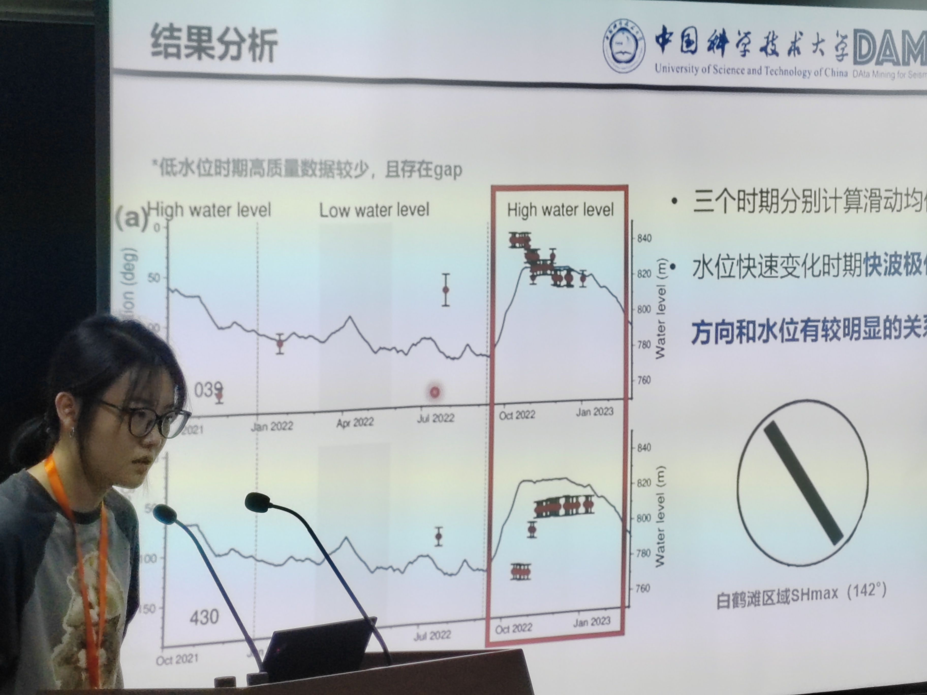

Slide 14
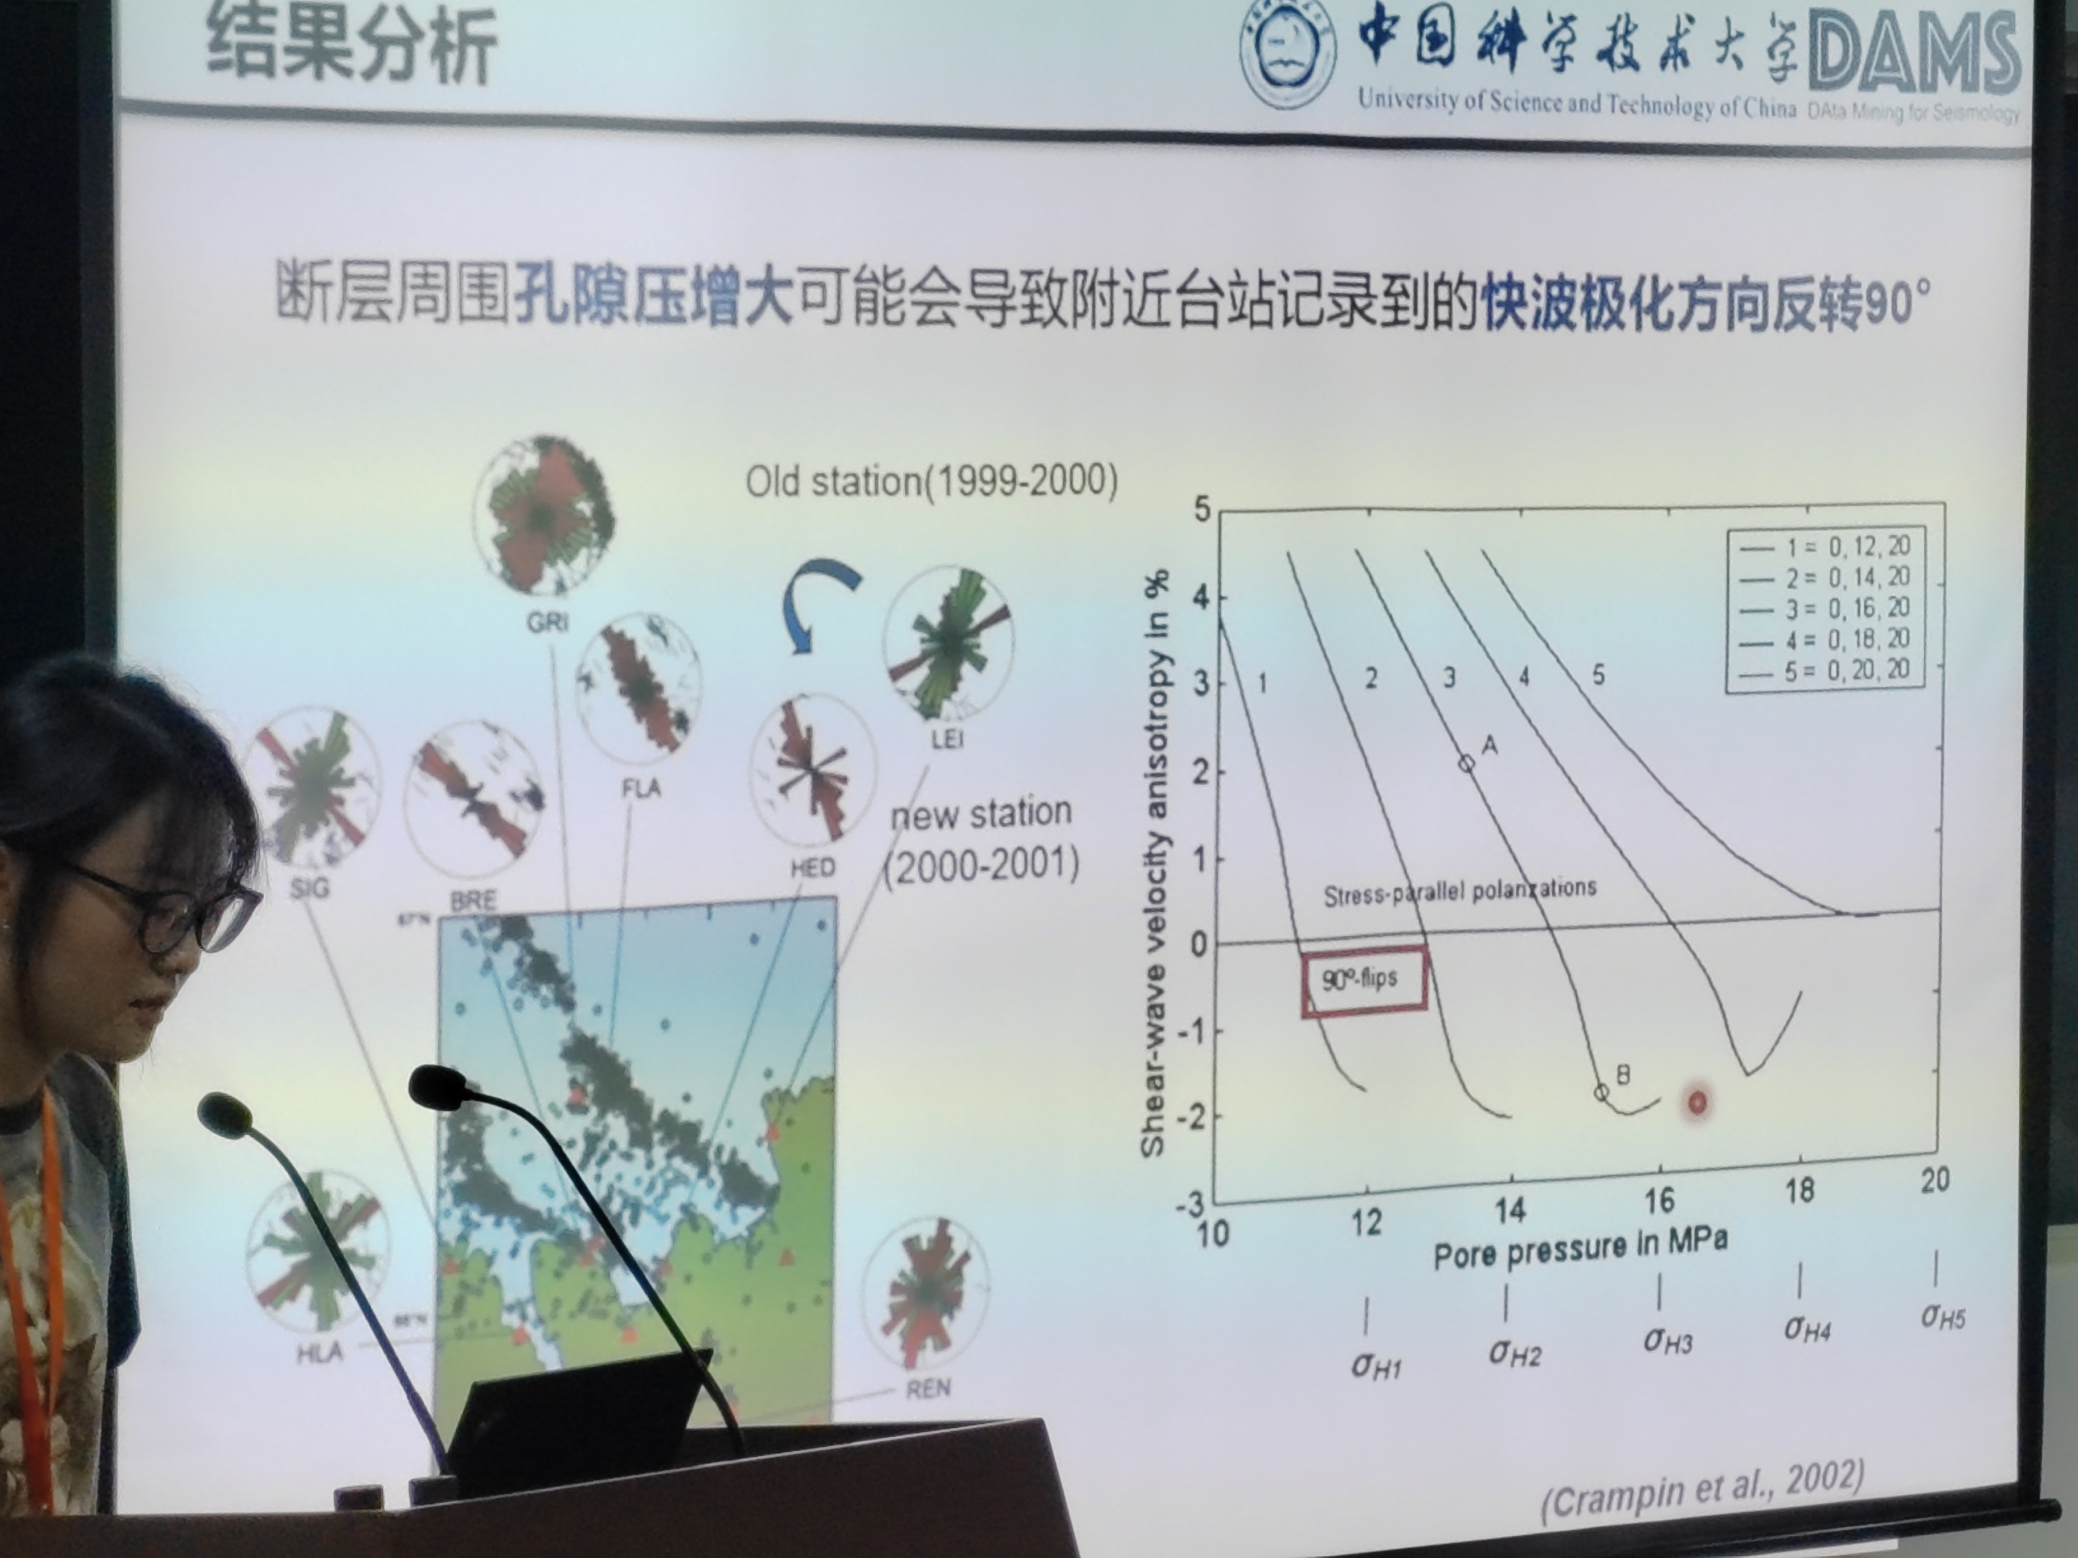

Slide 15
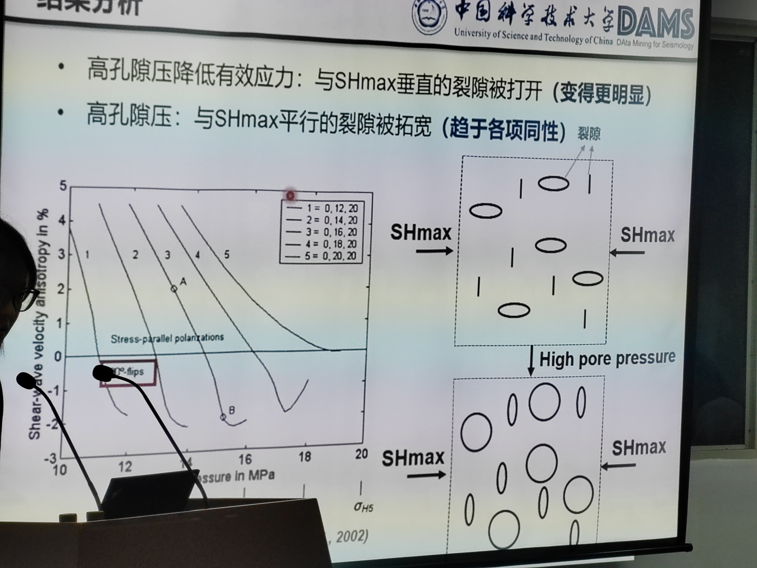

Slide 16
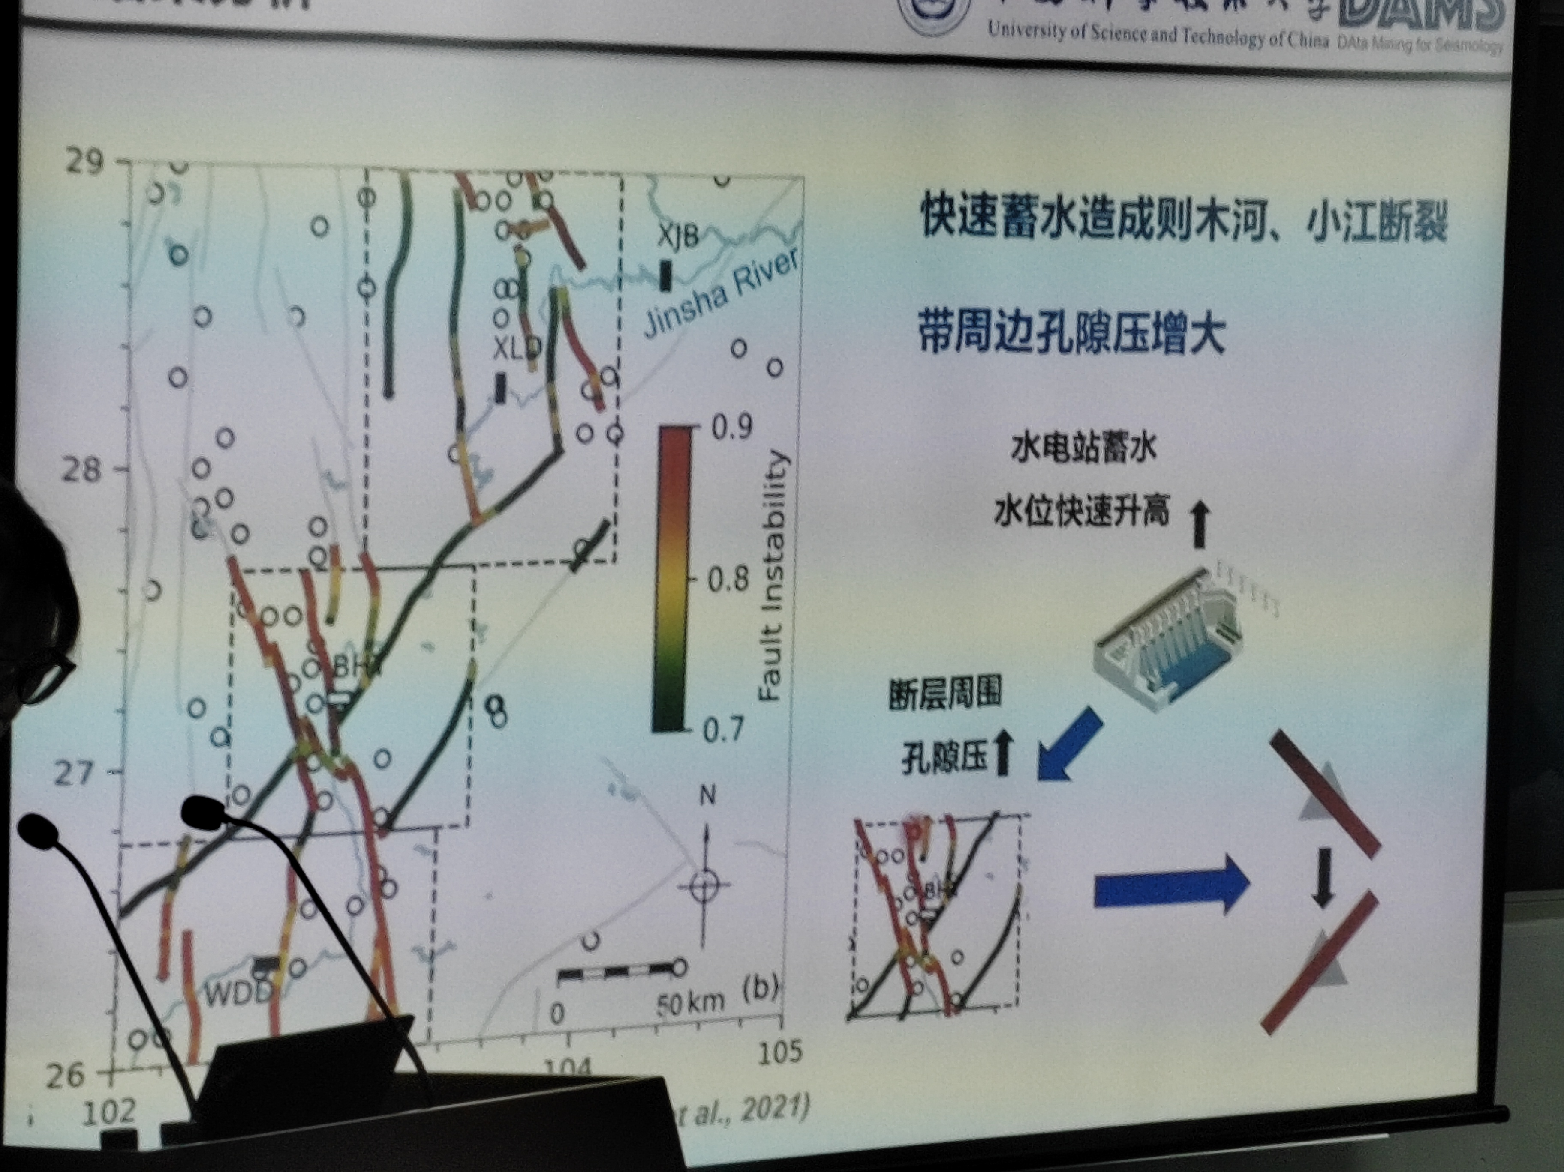

Slide 17
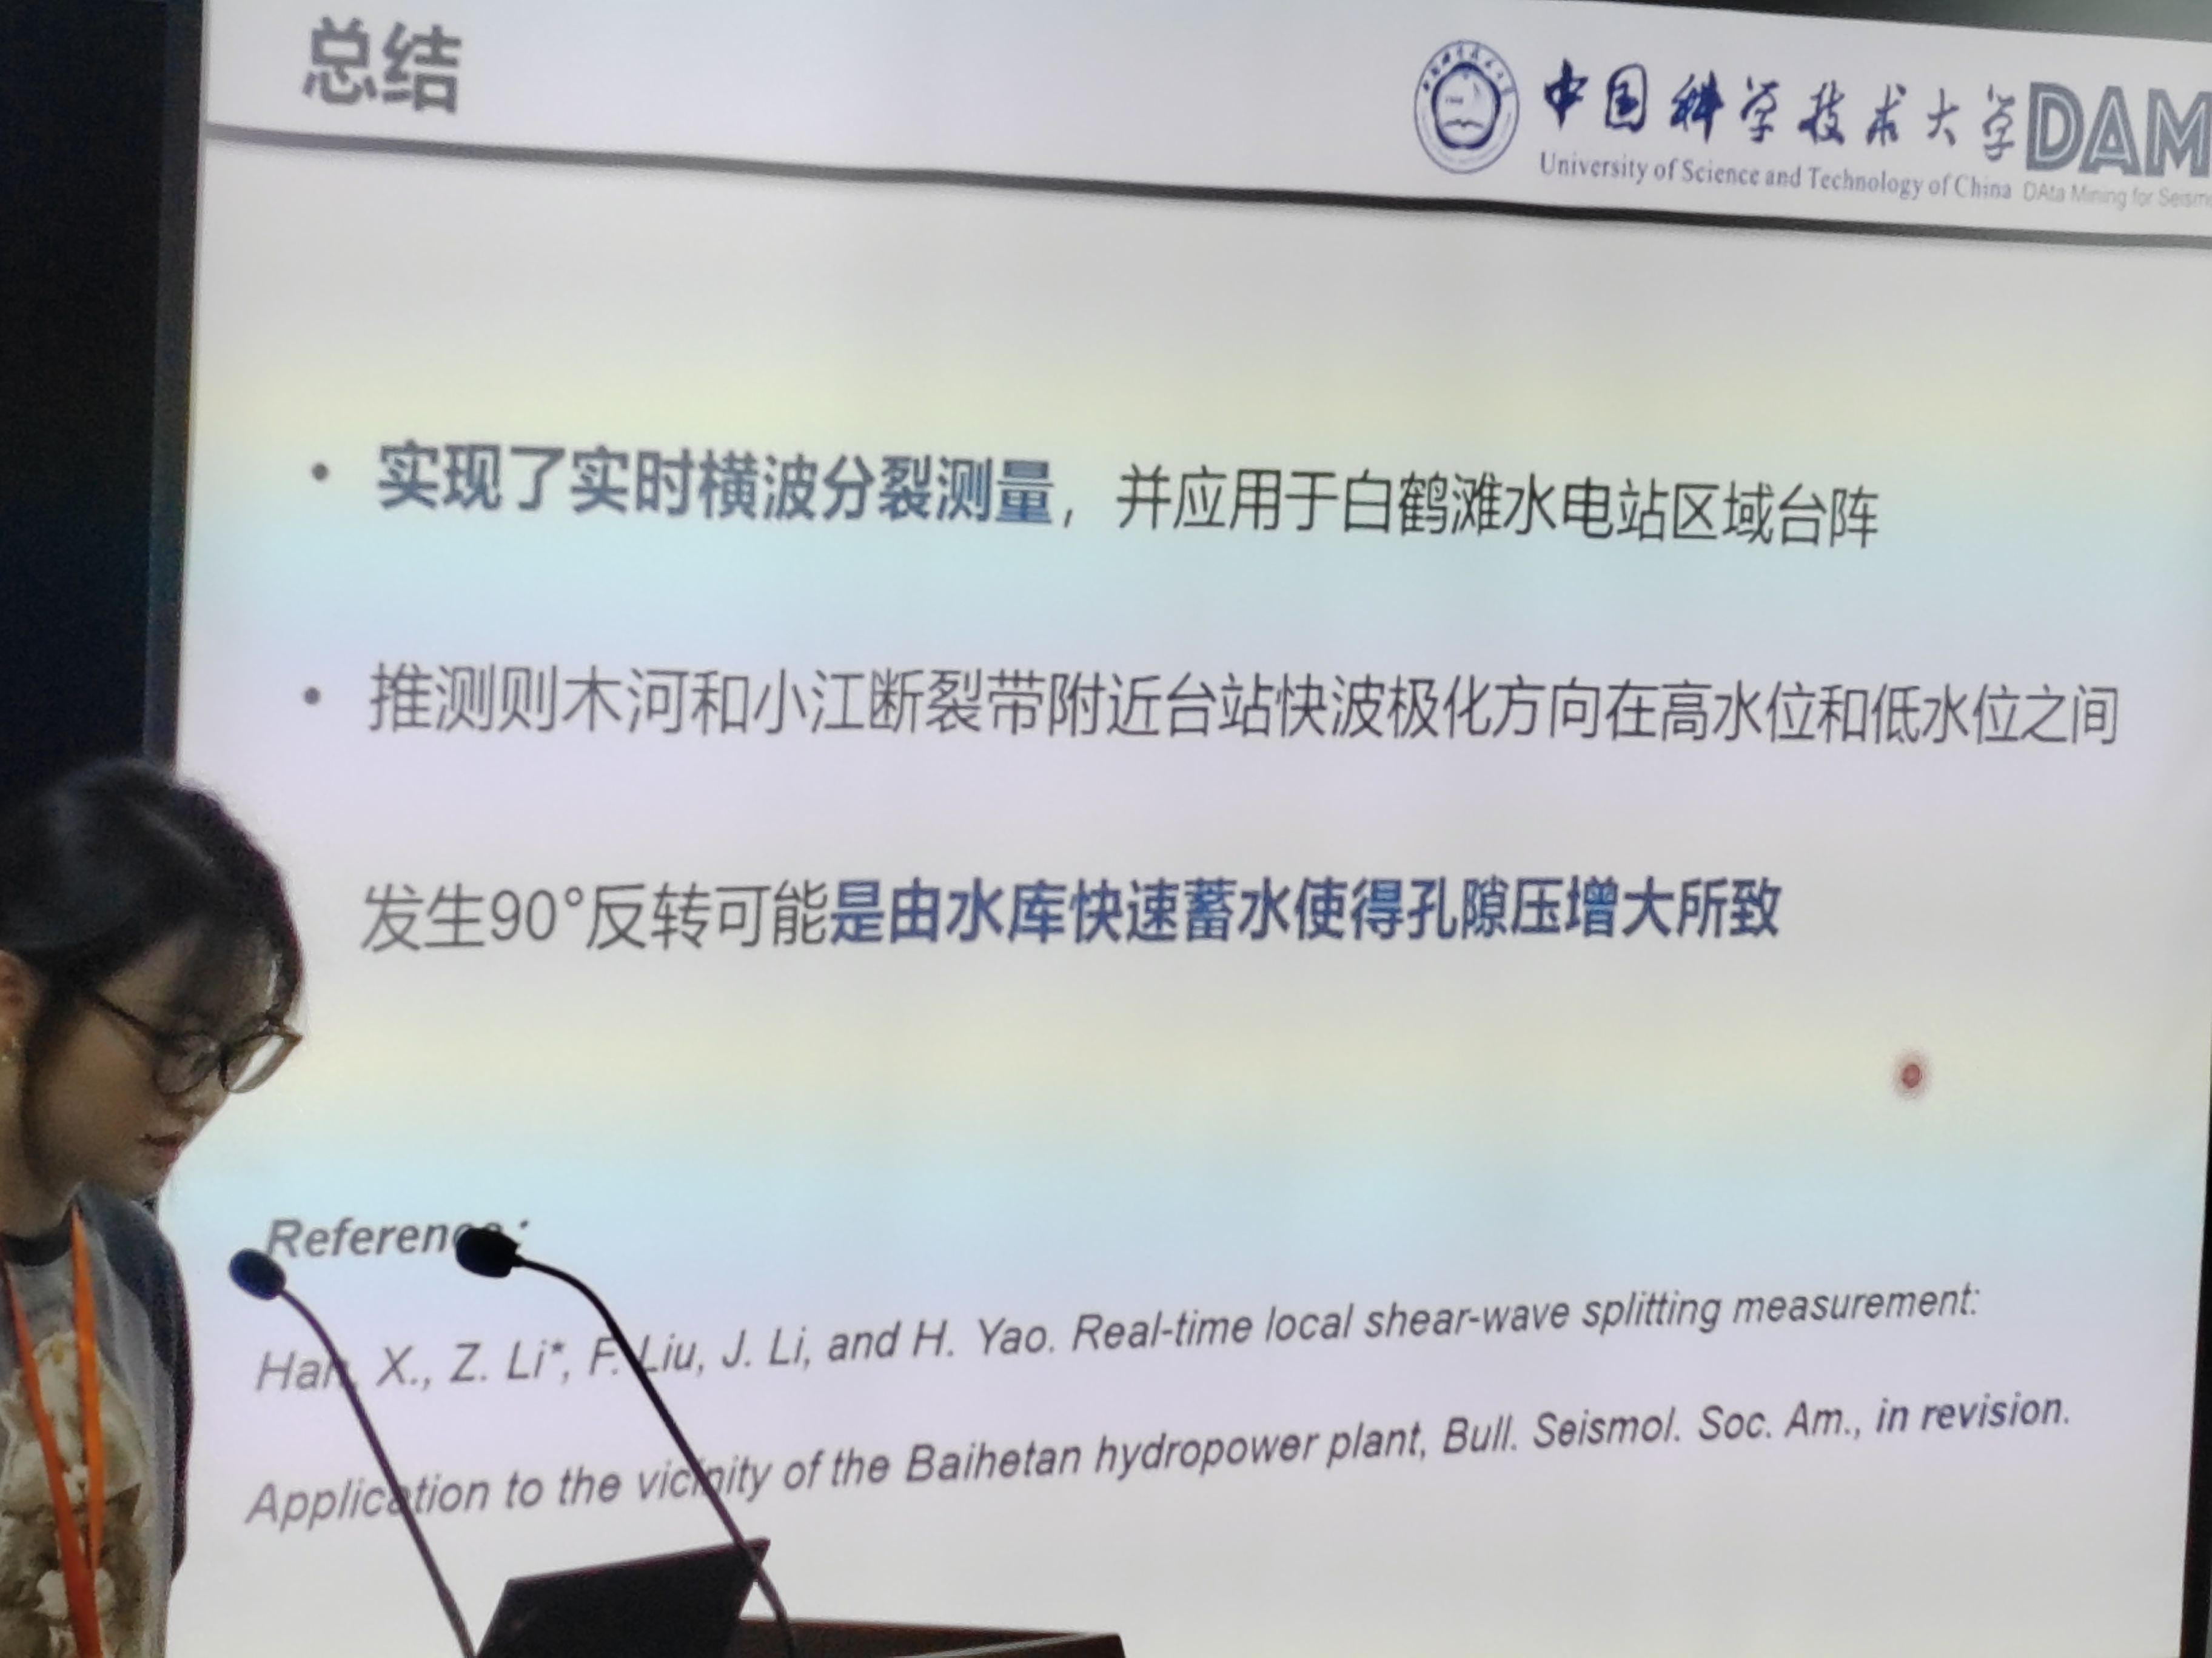

Slide 18
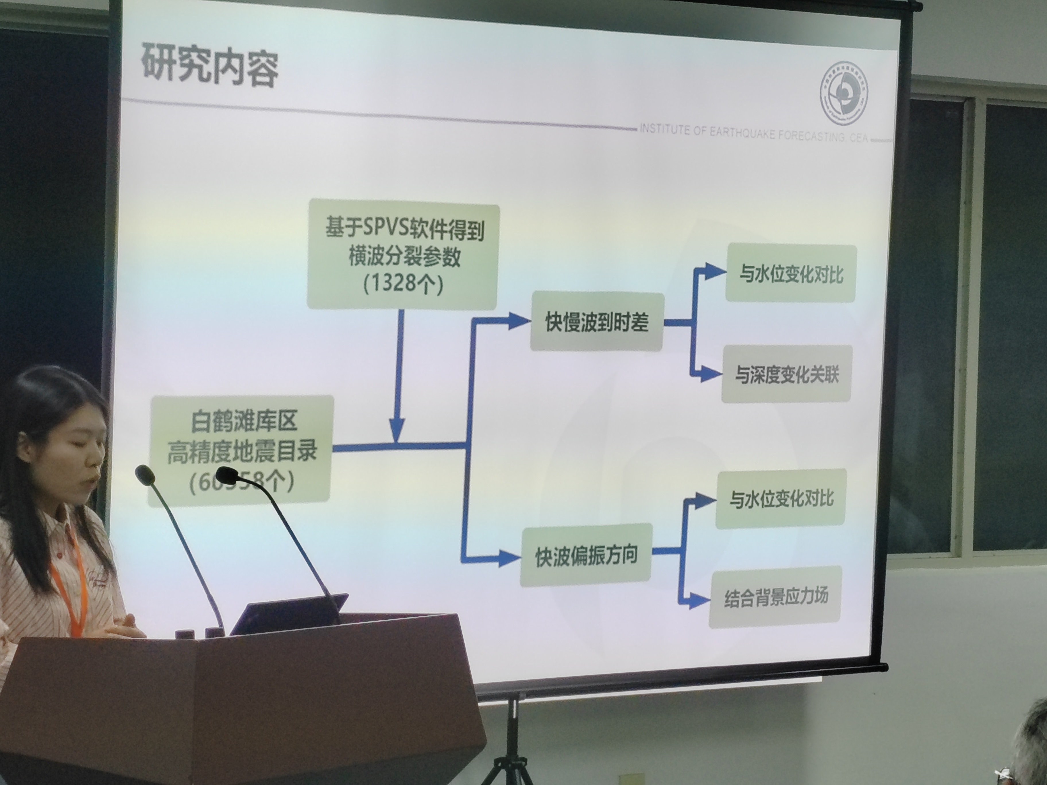

Slide 19
